Slide 1
EVOLUÇÃO NA GESTÃO DE CONVÊNIOS DE REPASSES DA UNIÃO

Slide 3
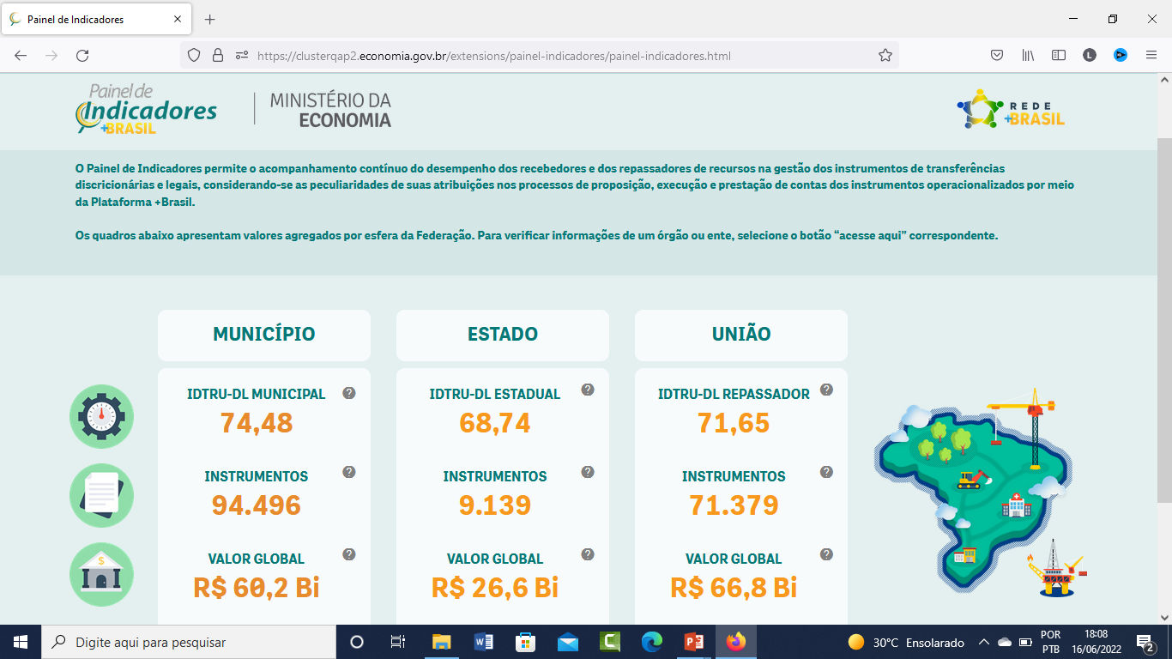
ACESSADO EM 16/06/2022
MÉDIA NACIONAL – ÍNDICE DE DESEMPENHO DAS TRANSFERÊNCIAS DA UNIÃO

Slide 4
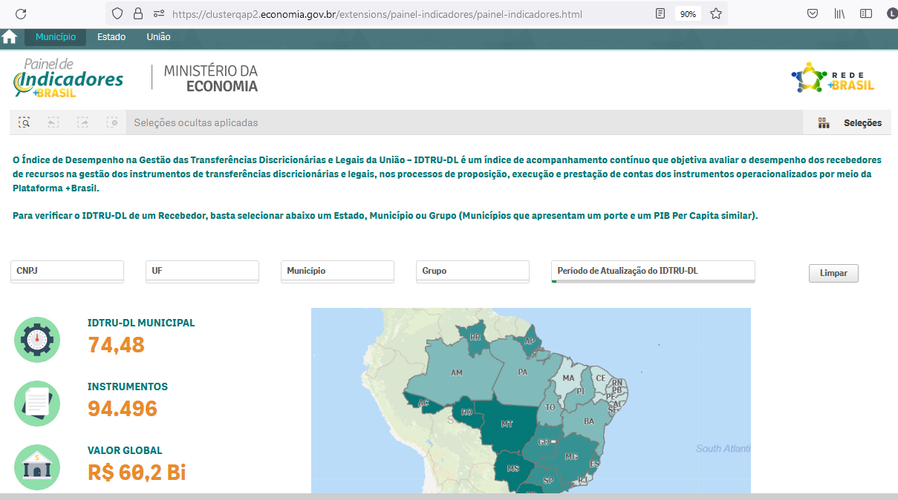
CONSULTAS POR MUNICÍPIO DA UNIÃO

Slide 5
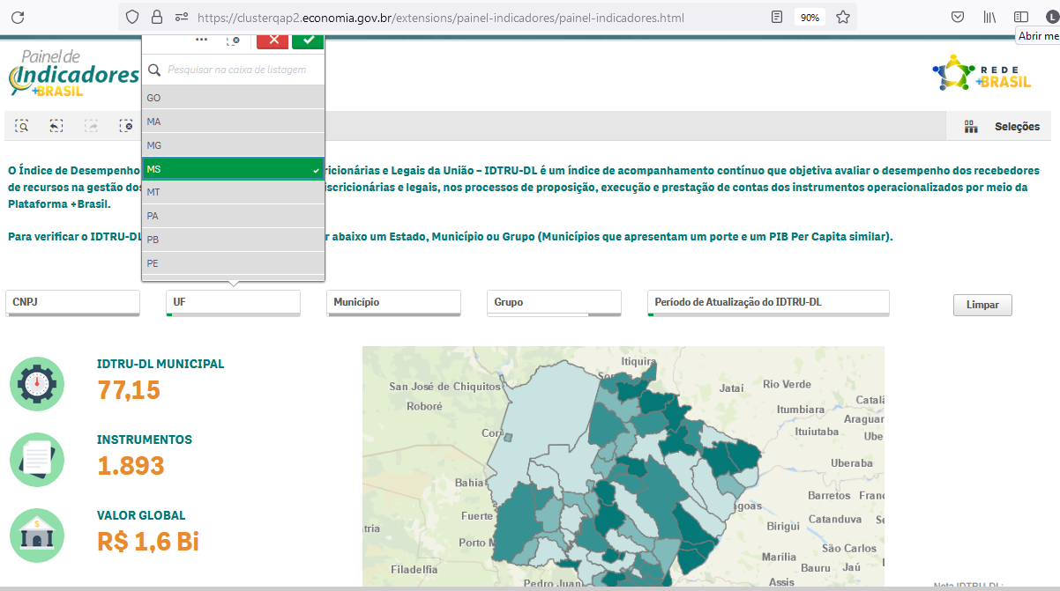
ESTADO DE MS
MUNICÍPIO DE MS ACIMA DA MÉDIA NACIONAL

Slide 6
MUNICÍPIOS ACIMA DA MÉDIA NACIONAL – 74,48

Slide 7
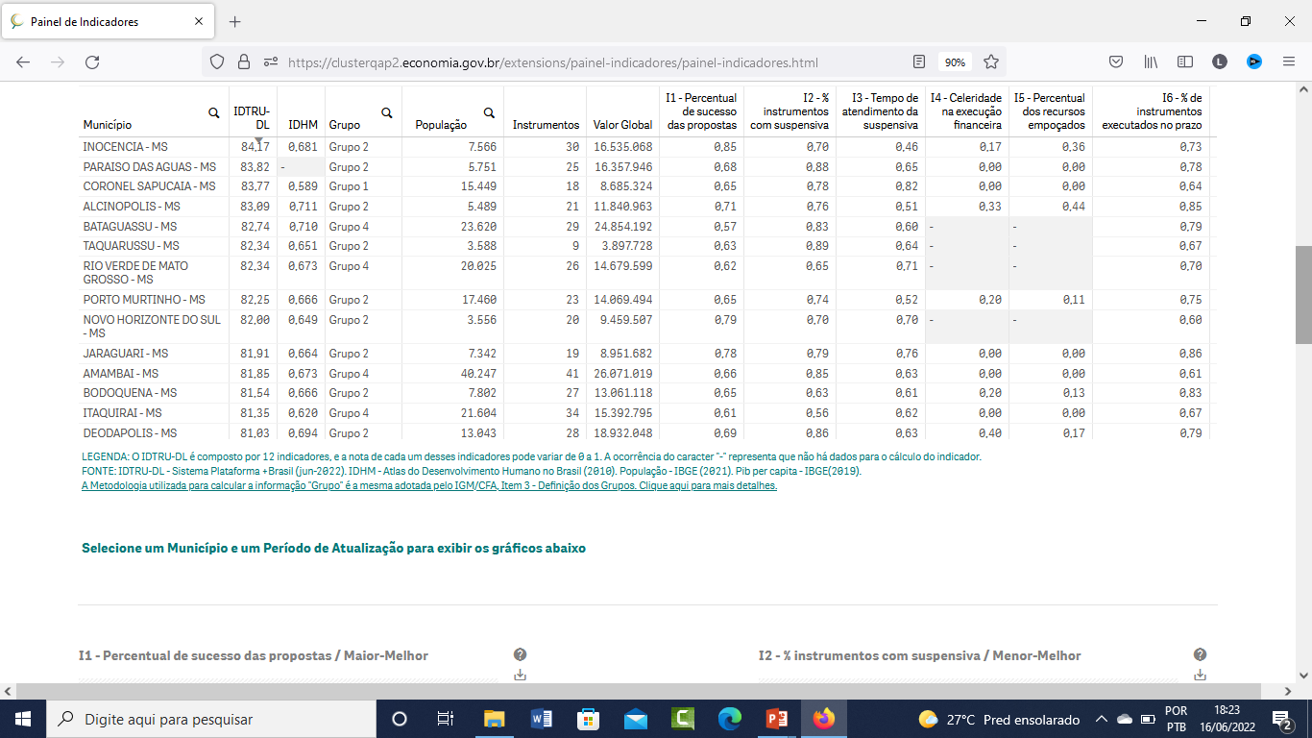
MUNICÍPIOS ACIMA DA MÉDIA NACIONAL – 74,48

Slide 8
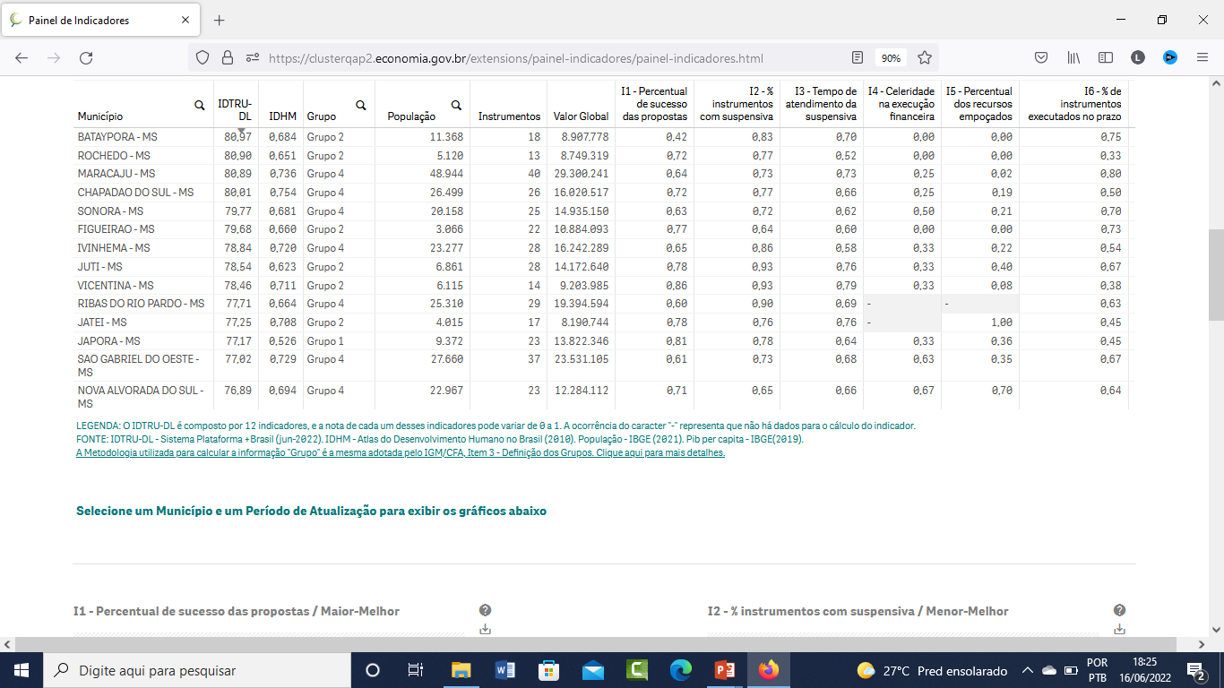
MUNICÍPIOS ACIMA DA MÉDIA NACIONAL – 74,48

Slide 9
MUNICÍPIOS ACIMA DA MÉDIA NACIONAL – 74,48
MUNICÍPIOS ACIMA DA MÉDIA - 57

Slide 10
MUNICÍPIOS ABAIXO DA MÉDIA NACIONAL – 74,48

Slide 11
MUNICÍPIOS ABAIXO DA MÉDIA NACIONAL – 74,48
NÚMERO DE MUNICÍPIOS - 22
ÚLTIMO 55,24 - IDTRU

Slide 12
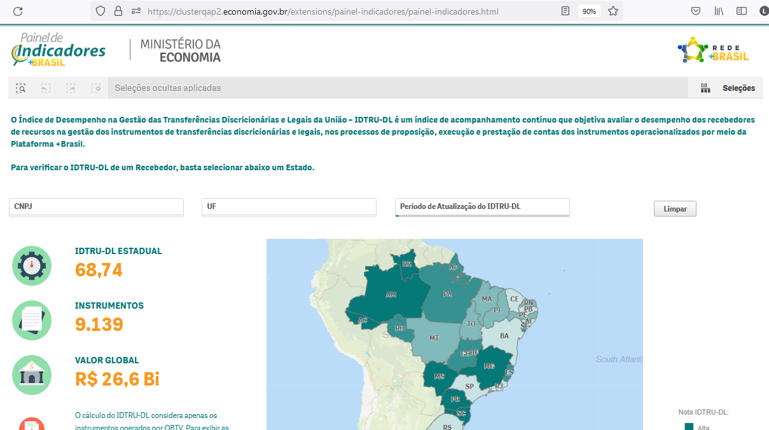
MÉDIA DA AVALIAÇÃO DOS GOVERNOS ESTADUAIS
ALTA

Slide 13
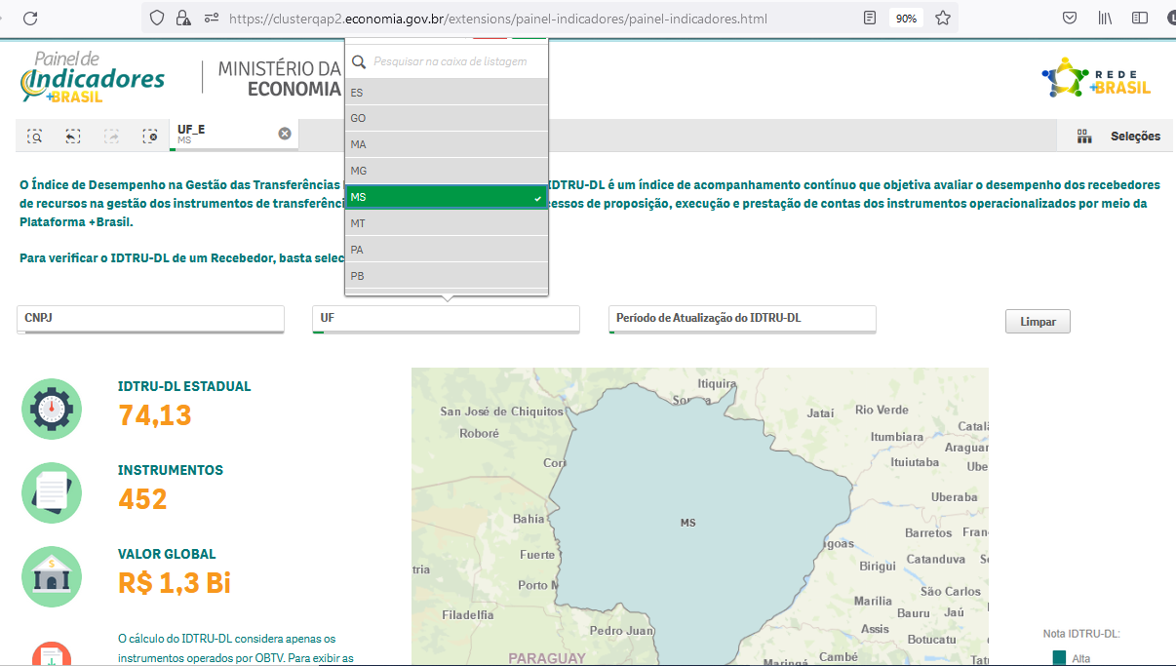
GOVERNO ESTADO DE MS
ESTADO DE MS ACIMA DA MÉDIA NACIONAL – 68,74

Slide 14
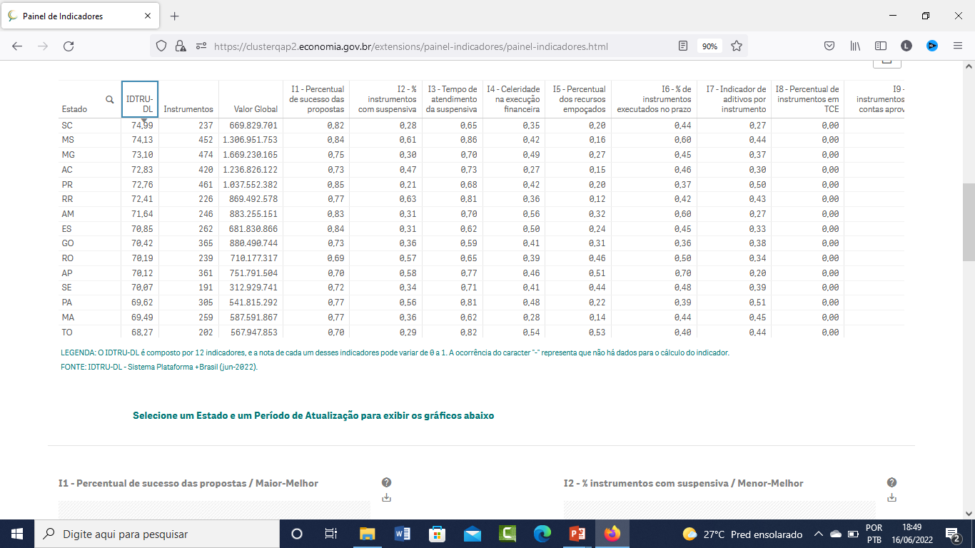
GOVERNO DE MS – SEGUNDO NACIONAL NO RANKING DOS INDICADORES

Slide 15
INVESTIMENTOS GOVERNO FEDERAL E ESTADUAL AOS MUNICÍPIOS DE MS – 2015 A 2022

Slide 16
INVESTIMENTOS GOVERNO FEDERAL E ESTADUAL AOS MUNICÍPIOS DE MS – 2015 A 2022

Slide 18
INVESTIMENTOS GOVERNO FEDERAL E ESTADUAL AOS MUNICÍPIOS DE MS – 2015 A 2022

Slide 19
RANKING DAS OBRAS DO GOVERNO ESTADUAL

Slide 20
RANKING DAS OBRAS DO GOVERNO ESTADUAL

Slide 21
RANKING DAS OBRAS DO GOVERNO ESTADUAL

Slide 22
RANKING DAS OBRAS DO GOVERNO ESTADUAL

Slide 23
RANKING DAS OBRAS DO GOVERNO ESTADUAL

Slide 24
AVALIAÇÃO DE MATURIDADE
DA GESTÃO PÚBLICA NAS
TRANSFERÊNCIAS DA UNIÃO
MUNICÍPIOS ACIMA DE 50 MIL
HABITANTES DE MS

Slide 25
PRIMEIRO LUGAR

Slide 26
PONTUAÇÃO DA GESTÃO DE DOURADOS - MS

Slide 27
SEGUNDO LUGAR

Slide 28
PONTUAÇÃO DA GESTÃO DE NAVIRAÍ - MS

Slide 29
TERCEIRO LUGAR

Slide 30
PONTUAÇÃO DA GESTÃO DE TRÊS LAGOAS - MS

Slide 31
QUARTO LUGAR

Slide 32
PONTUAÇÃO DA GESTÃO DE CAMPO GRANDE - MS

Slide 33
QUINTO LUGAR

Slide 34
PONTUAÇÃO DA GESTÃO DE PONTA PORÃ - MS

Slide 35
AVALIAÇÃO DE MATURIDADE
DA GESTÃO PÚBLICA NAS
TRANSFERÊNCIAS DA UNIÃO
GOVERNO DO ESTADO DE MS

Slide 36
PRIMEIRO LUGAR

Slide 37
PONTUAÇÃO DA GESTÃO DO IAGRO

Slide 38
SEGUNDO LUGAR

Slide 39
PONTUAÇÃO DO FUNDO ESPECIAL DA SAÚDE DA SECRETARIA DA SAÚDE DO ESTADO

Slide 40
TERCEIRO LUGAR

Slide 41
PONTUAÇÃO DA GESTÃO DA FUNDAÇÃO DO TRABALHO DE MS

Slide 42
QUARTO LUGAR

Slide 43
PONTUAÇÃO DA GESTÃO DA FUNDAÇÃO DE ESPORTES DE MS

